Slide 1
Desarrollo de Aplicaciones Web
Creación de Informes
Librería JasperReports
GOBIERNO DE ARAGÓN
jasperdga.blogspot.com.es
Raúl Perales Jiménez
Noviembre 2016

Slide 2
Ejercicio 4.3
Conceptos.
  Subreports. Parámetro de salida.
  Textfield con varios formatos de letra.
Ejercicio. Ficha de un curso.
  Devolver un valor con un subinforme al informe principal.
  Utilizar el informe 4.2 como base.

Slide 3
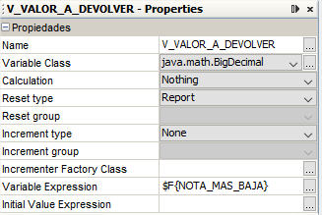
Ejercicio 4.3
Definir la variable en subreport.

Slide 4
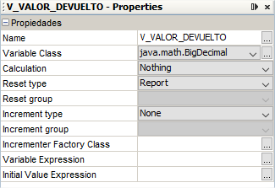
Ejercicio 4.3
Definir la variable en el informe principal.

Slide 5

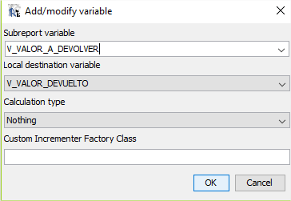
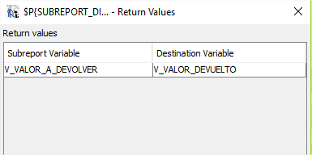
Ejercicio 4.3
Asignar la variable.
  La variable solamente puede ser utilizada en una baja situada después de la del subinforme.

Slide 6


Ejercicio 4.3
Diferentes formatos de letra en un textfield.

